Slide 1
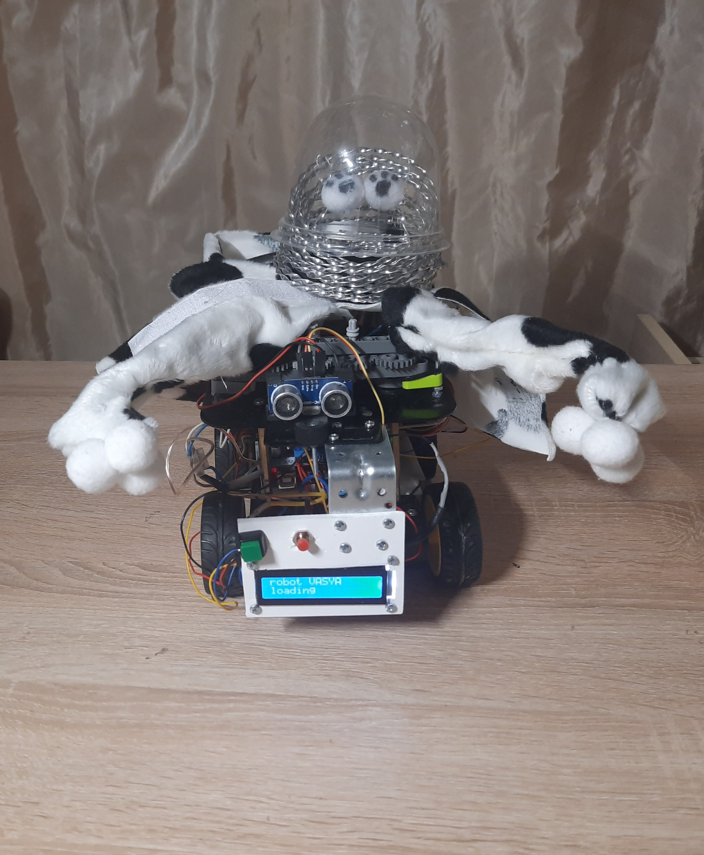
Робот «Вася Обнимашкин» может обнимать, танцевать, играть музыку, а так же отвечать на вопросы.
На него можно позвонить или написать СМС. Вася возьмёт трубку и таким образом родитель сможет разговаривать с ребёнком, если тот еще слишком мал, чтобы иметь собственный телефон.
Можно написать смс с командой, и Вася выполнит определенное действие. Например, напомнит ребёнку про уроки или важное событие.

Slide 2
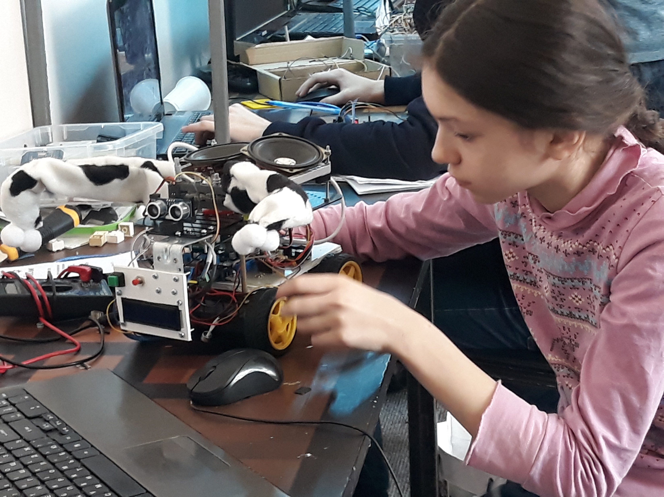
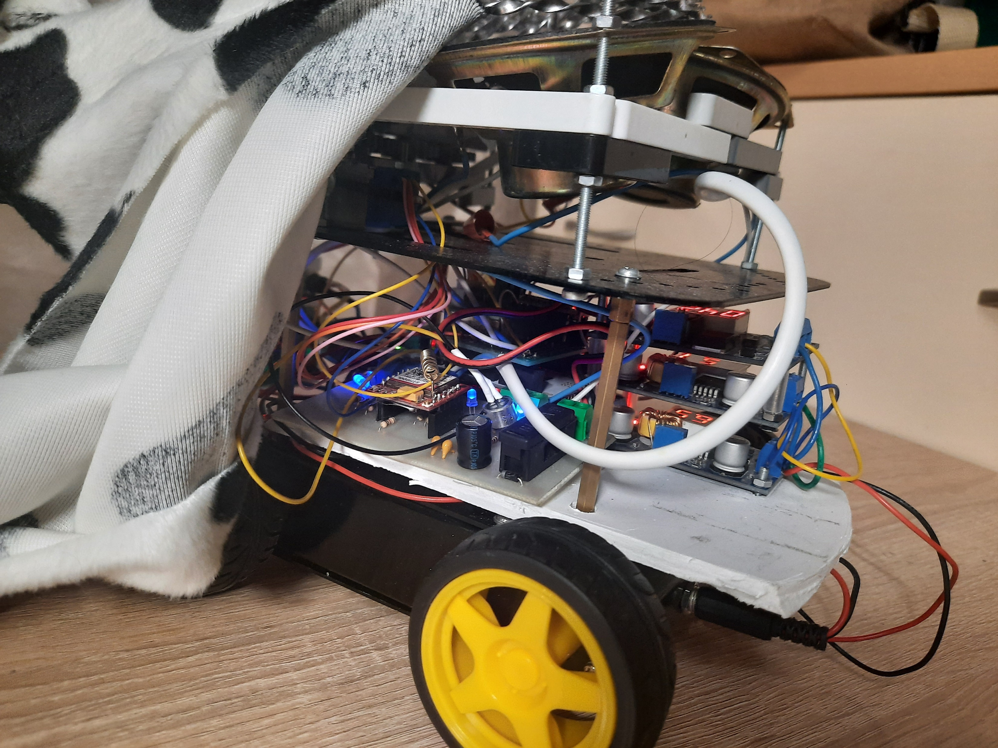
Включение производится тумблером, основные режимы выводятся на закрепленной информационной панели. Кнопкой переключаются следующие режимы:
1) Танец.
2) Музыка.
3) Ванга (ответы на вопросы).
4) Обним.
Помимо кнопочного переключение возможно управление роботом путем дозвона через встроенную сим-карту.
Вася создавался в Волгоградском
клубе робототехники «Ага»
на платформе Ардуино уно (arduino uno) с использованием:
Df_mini_mp3, Sim800L, L296n - драйвер двигателей,
Преобразователи напряжения lm2596,
Аккумуляторы lion 18650,
Платформа dfrobot пират

Slide 3
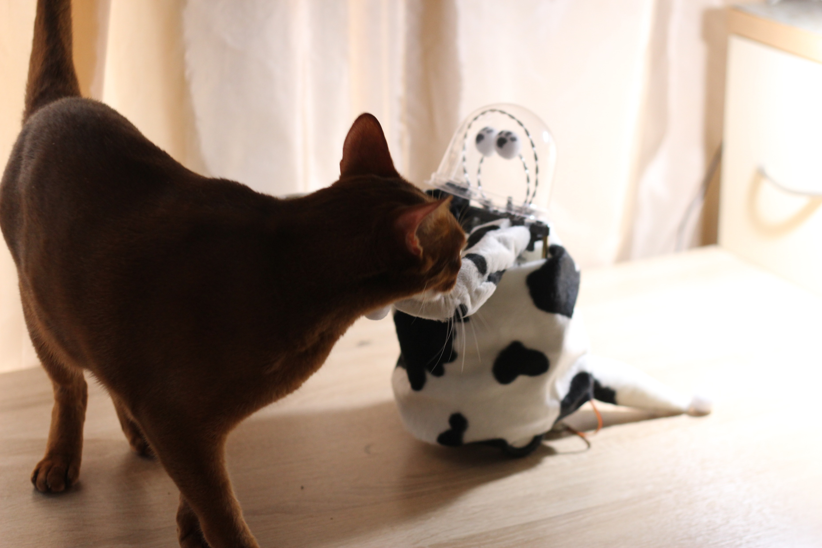
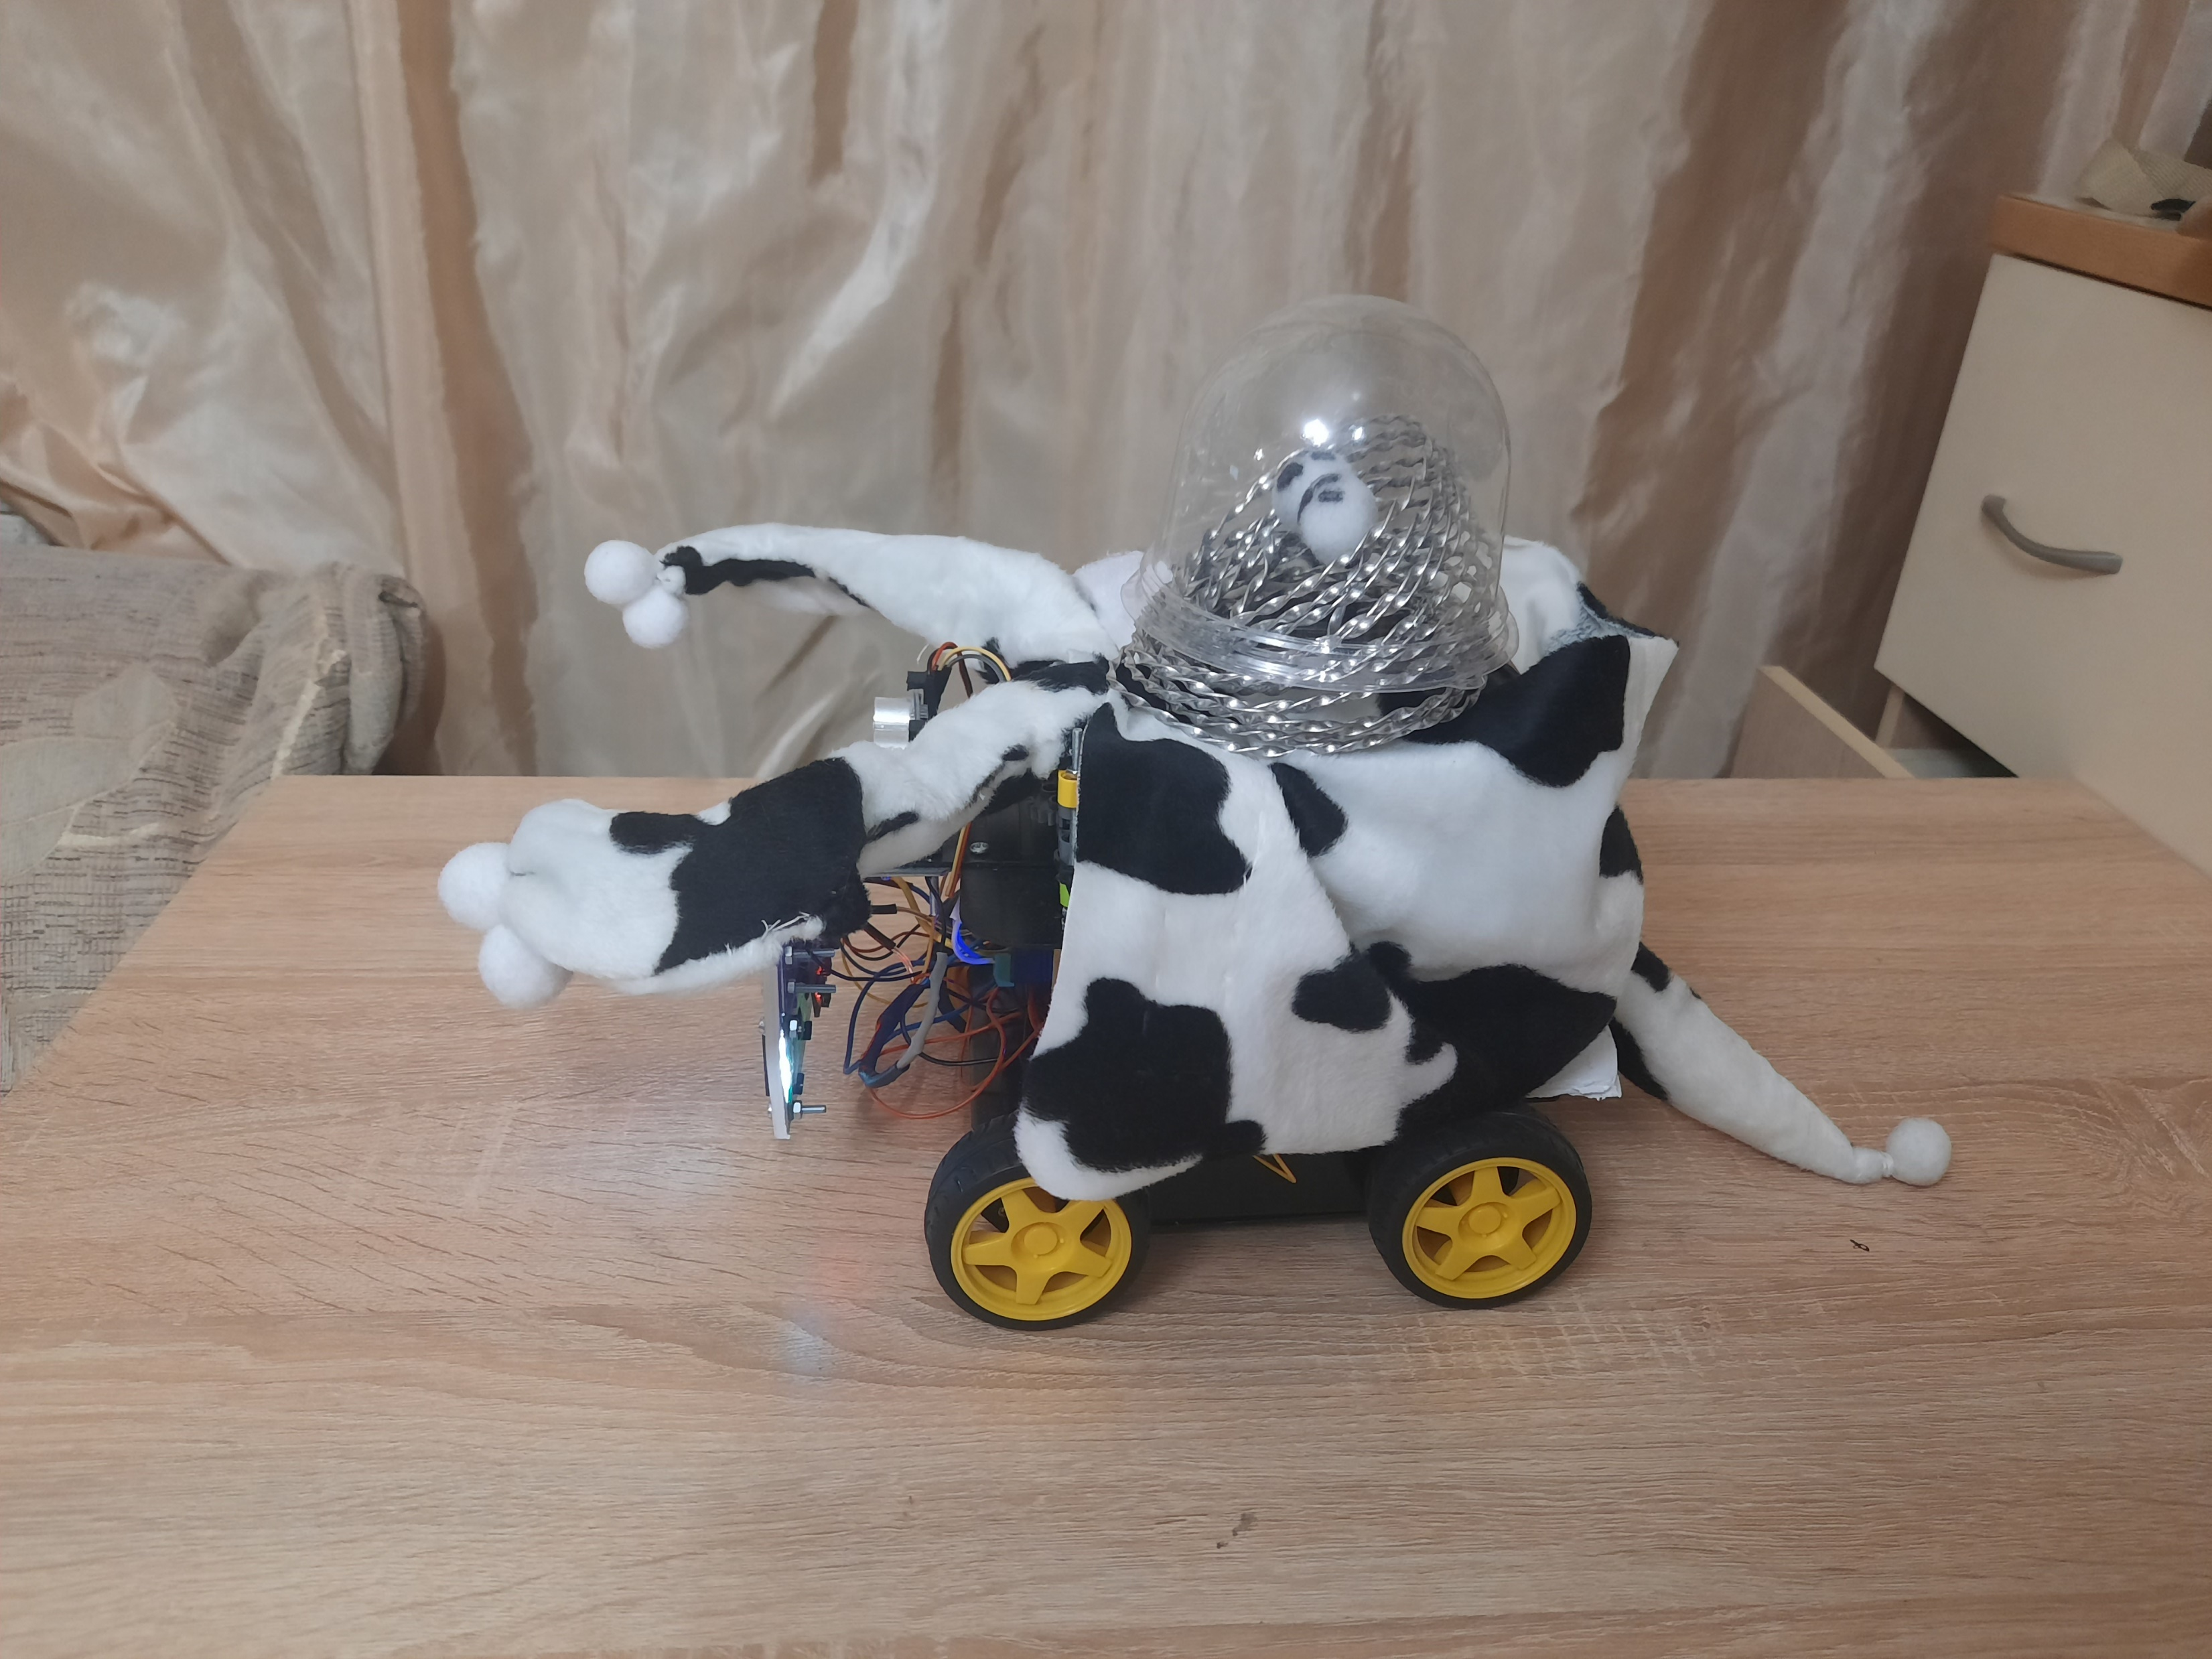
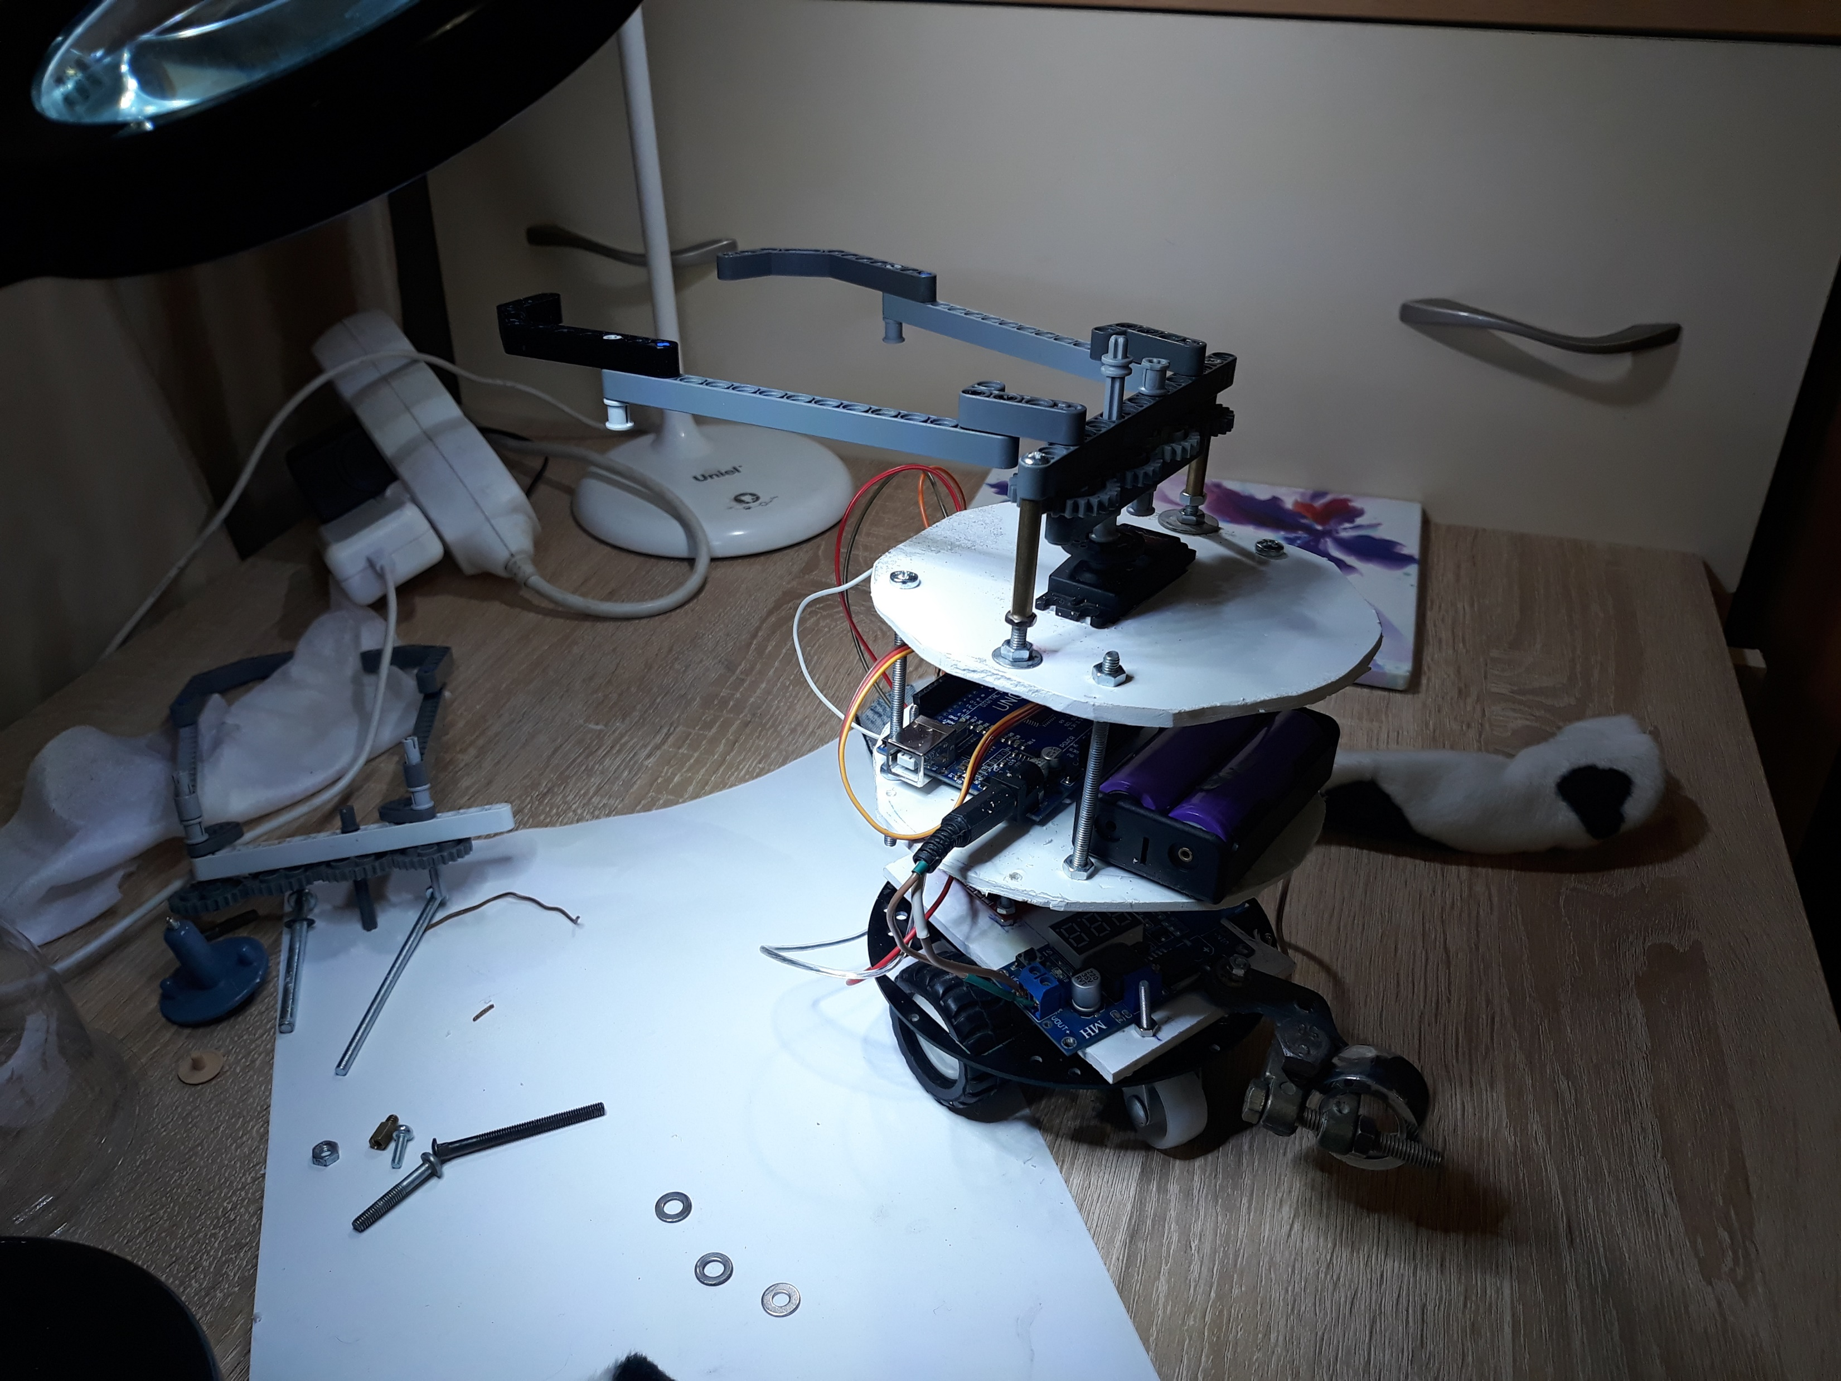
Радость общения с роботом Васей
первым оценил кот Буся
По сравнению с первой версией Вася заметно подрос, обзавелся устойчивой колесной базой, начал разговаривать
и выполнять многие новые функции.
В перспективе – создание серии развлекающих роботов
для реабилитации детей со сложностями в общении.

